Slide 1
Федеральное государственное бюджетное образовательное учреждение высшего образования «Красноярский государственный медицинский университет» имени профессора В.Ф. Войно-Ясенецкого Министерства здравоохранения Российской Фередации Фармацевтический колледж
Патогенные клостридии
2020

Slide 2
План лекции
Общая характеристика патогенных клостридий
Таксономия, морфология, культуральные и ферментативные свойства возбудителей столбняка
Патогенез, клиника, профилактика и диагностика столбняка
Таксономия, морфология, культуральные и ферментативные свойства возбудителей газовой гангрены
Патогенез, клиника и микробиологическая диагностика газовой гангрены
6. Характеристика возбудителей ботулизма, клиника ботулизма

Slide 3
Общая характеристика патогенных клостридий
1. По морфологии – крупные палочки размером от 5 до 10 мкм
2. Образуют крупные споры, диаметром больше диаметра клетки
3. Грамположительные
4. Строгие анаэробы, при воздействии кислорода вегетативные клетки гибнут, остаются споры
5. Патогенные клостридии вырабатывают сильный экзотоксин
6. Культивируют в анаэробных условиях (анаэростаты, внутри агара)
7. Элективные среды – среда Китта-Тароцци, Вильсона-Блера
8. Патогенные клостридии – возбудители столбняка, газовой гангрены, ботулизма
9. Источник инфекции - почва

Slide 4
Морфология бацилл и клостридий
Бациллы
Клостридии

Slide 5
Культивирование анаэробов
Среда Китта-Тароции (кусочки печени, бульон, сверху вазелиновое масло для создания анаэробных условий) – помутнение среды
Среда Вильсона-Блера (МПА+ 1% глюкозы+натрия сульфит+хлорид железа) – колонии черного цвета

Slide 6
Культивирование анаэробов с помощью анаэростатов и газогенерирующих смесей
Газогенерирующие смеси замещают кислород углекислым газом и водородом в разных концентрациях

Slide 7
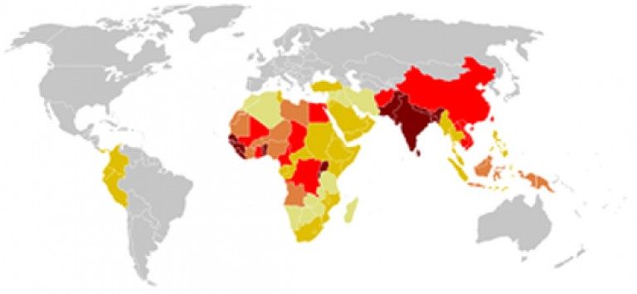
Возбудитель столбняка
Систематика
Семейство - Bacillaceae
Род – Clostridium
Вид – Clostridium tetani
Смертность при столбняке
достигает 90%

Slide 8
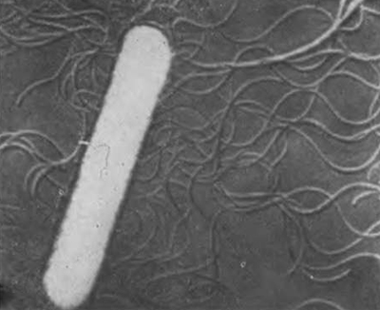
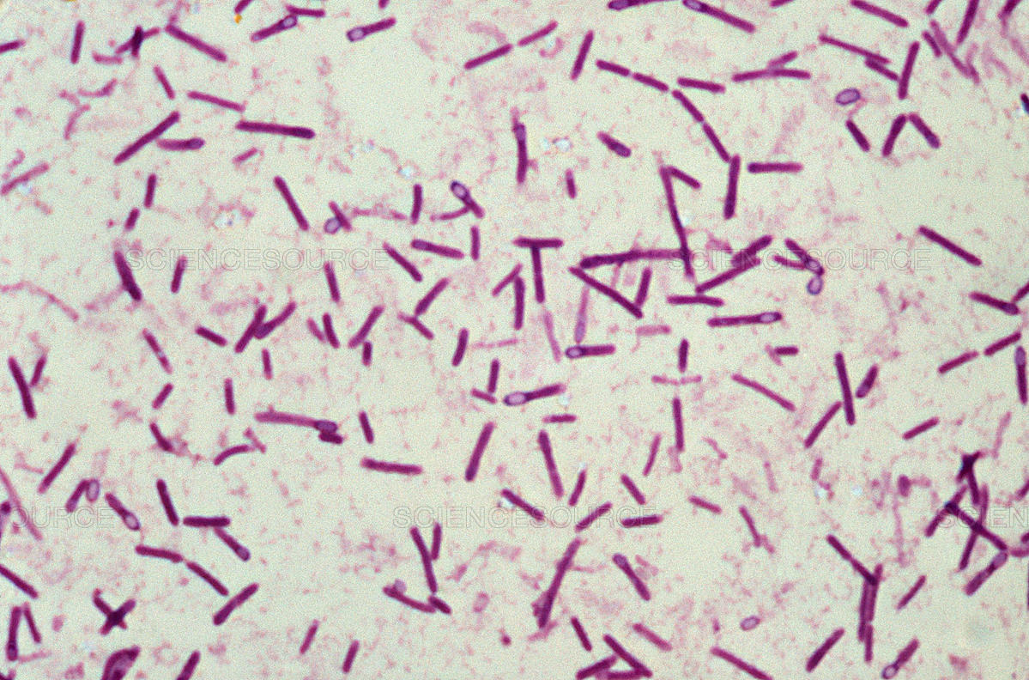
Морфологические свойства возбудителей столбняка
Крупные споры расположены
терминально (вид барабанной
палочки). При окраске споры
имеют вид колечек
Подвижны, перитрихи (см.рис.)
Капсул не образуют
Грам+, старые культуры не
окрашиваются

Slide 9
Культуральные свойства
Строгие анаэробы
Растут внутри столбика агара
На кровяном агаре образуют зону гемолиза
На среде Китта-Тароции дают помутнение бульона
На МПА колонии 2-3 мм, сероватого цвета, R-формы

Slide 10
Ферментативные свойства возбудителя столбняка
Слабая ферментативная активность – углеводы не расщепляют, белки (молоко и желатин ферментируют медленно)
Фермент патогенности – фибринолизин
Вырабатывает сильный экзотоксин, состоящий из двух компонентов:
Тетаноспазмин поражает двигательные клетки спинного мозга, что приводит к спазмическому сокращению мышц
Тетанолизин вызывает гемолиз эритроцитов
4. Антигенная структура диагностического значения не имеет (О и Н-антигены)

Slide 11
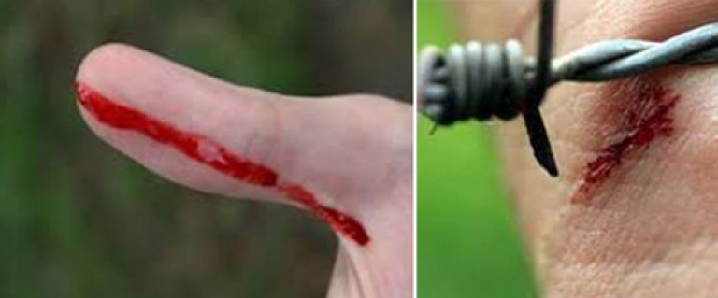
Источник и входные ворота столбняка
Патогенные анаэробы являются постоянными обитателями кишечника животных и человека, с испражнениями выделяются во внешнюю среду и длительное время в виде спор сохраняются в почве
Вегетативные формы гибнут в присутствии кислорода, а споры устойчивы (не погибают при кипячении и дезинфекции)
Входные ворота –
глубокие рваные
загрязненные раны
(больной не заразен)

Slide 12
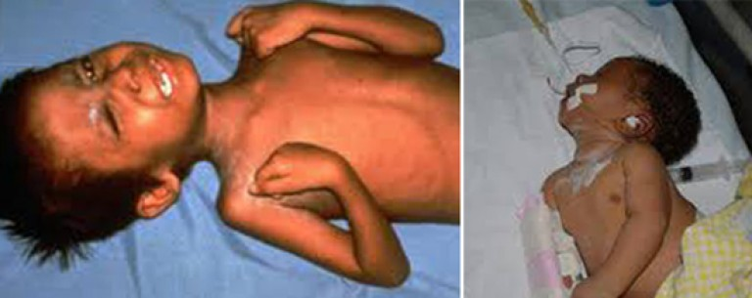
Патогенез и клиника столбняка
Инкубационный период – 7-14 дней.
Острое начало, повышение температуры, раздражительность, бессонница, головные боли, боль в области раны
Палочки столбняка размножаются в ране в анаэробных условиях, вырабатывают экзотоксин, который всасывается в кровь и поражает ЦНС
Спазматические судороги мышц лица (сардоническая улыбка), затем судороги распространяются ниже (шея, грудь, конечности)
Судороги болезненные, продолжительностью до 1 мин, частота зависит в тяжести заболевания (иногда через 5-10 минут).
Летальный исход (90%) от асфиксии или паралича сердца, когда поражаются уже дыхательная мускулатура и сердечная мышца

Slide 13
Иммунитет, профилактика и лечение
Иммунитет стойкий
Специфическая профилактика – вакцина АКДС, содержащая столбнячный анатоксин (входит в календарь прививок, вводится всем детям в возрасте от 3 до 6 месяцев, военнослужащим)
При угрозе заражения (глубокие загрязненные раны, ожоги) вводится противостолбнячная
сыворотка или иммуноглобулин
Лечение – большие дозы
противостолбнячной сыворотки
вводятся в спинномозговой канал

Slide 14
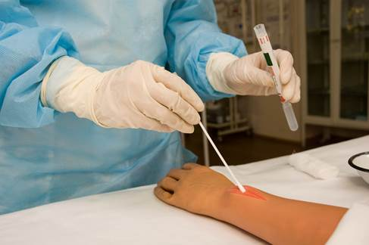
Лабораторная диагностика
Материал для исследования:
содержимое раны, почва, перевязочный
материал
Методы исследования:
Микроскопический
Бактериологический
Биологический (заражение животных –
Реакция нейтрализация токсина на мышах)

Slide 15
Экспресс-диагностика столбняка

Slide 16
Возбудители газовой гангрены
Систематика
Семейство - Bacillaceae
Род – Clostridium
Виды – Clostridium perfringens
Clostridium novyi
Clostridium septicum и другие виды клостридий
Газовая гангрена это полимикробная инфекция (в ране обнаруживают различные виды клостридий, стафилококки, неспоровые анаэробы, клебсиеллы)

Slide 17
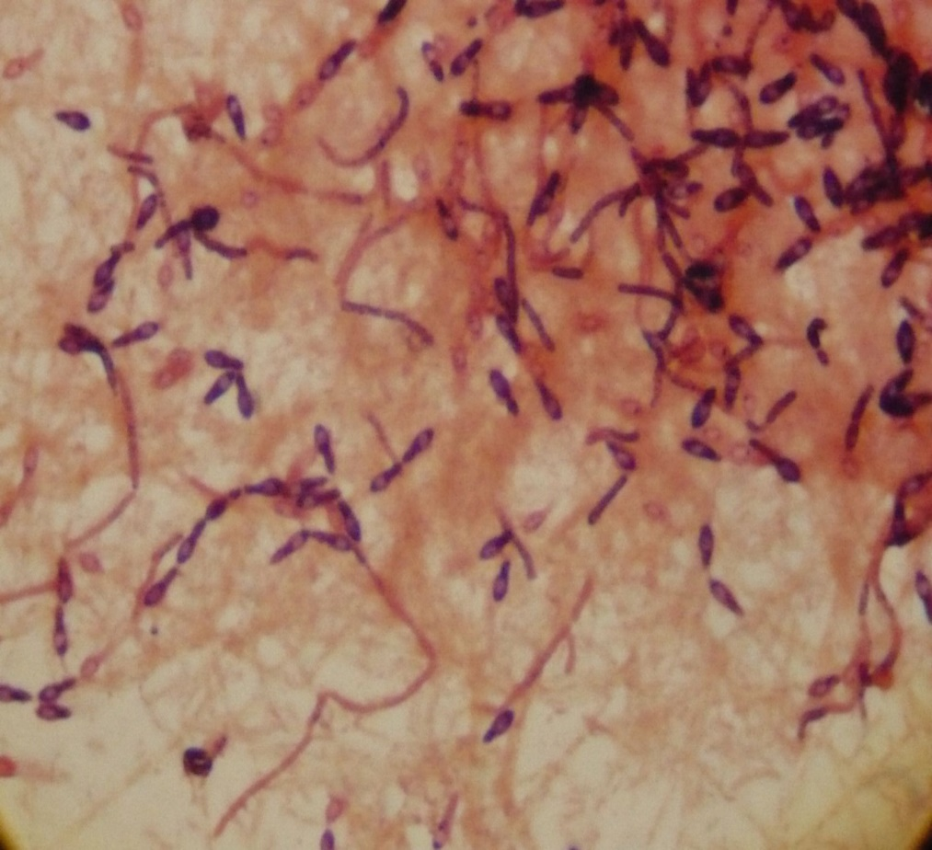
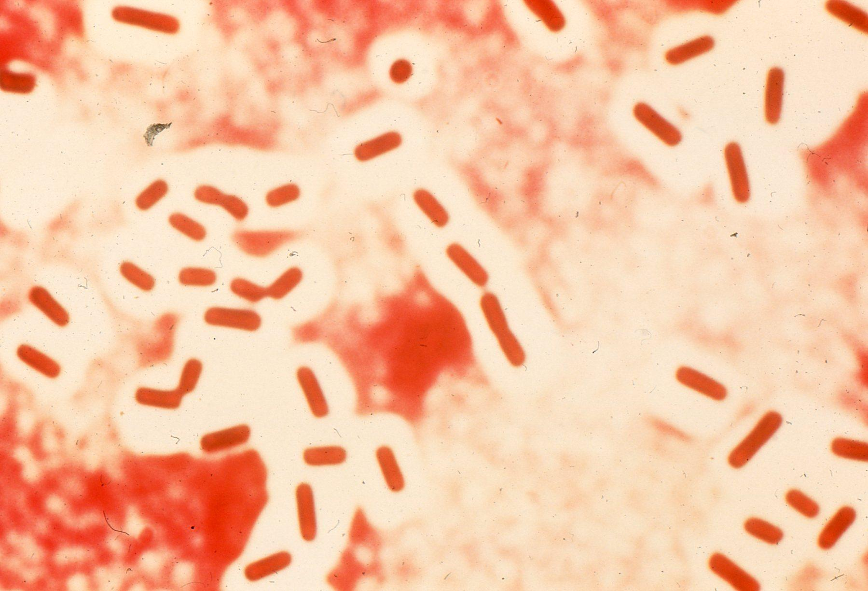
Морфологические свойства Clostridium perfringens
Очень крупные (до 10 мкм) толстые
палочки, могут быть собраны в
короткие цепочки
Грам +
Неподвижные
Споры расположены
центрально или
субтерминально (веретено)
Образуют капсулы

Slide 18
Культуральные свойства
Анаэробы
Очень быстрый рост на средах
с мясом и казеином
Интенсивное газообразование
Колонии 2-3 мм в диаметре
сероватые S – и R-формы
На кровяном агаре – зона гемолиза
В глубине агара образуют колонии
в виде чечевичных зерен

Slide 19
Культуральные свойства
Интенсивное газообразование приводит к разрывам столбика агара
Колонии клостридий на кровяном агаре (видна зона гемолиза)

Slide 20
Ферментативные свойства и токсинообразование Cl. perfringens
Активные сахаролитические свойства с образованием кислоты и газа
2. Выражены протеолитические свойства (свертывают лакмусовое молоко с образованием сгустка кирпичного цвета, желатин разжижают медленно)
3. Продуцируют ферменты патогенности очень активно – лецитиназу, гиалуронидазу,желатиназу,коллагеназу и другие
4. Вырабатывают экзотоксины (более 10 разновидностей) и энтеротоксин
5. О- и К-антигены диагностического значения не имеют

Slide 21
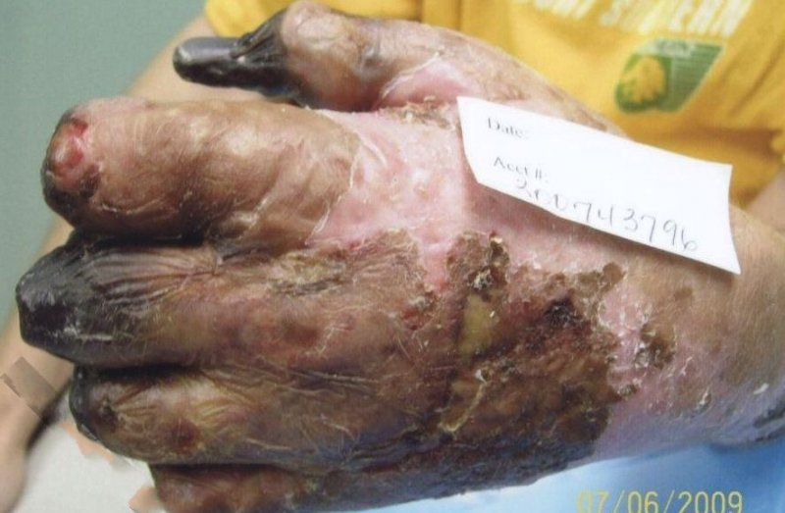
Патогенез и клиника газовой гангрены
Входные ворота – раны, ожоги, отморожения
Возбудители газовой гангрены быстро размножаются в ране в анаэробных условиях, выделяя большое количество токсинов и газов
В месте поражения – сильный отек, синюшность покровов, боль, образование газов и неприятный запах
Сильная интоксикация, температура до 40 градусов, бред. При отсутствии терапии – летальный исход
Иммунитета не вырабатывается, т.к. инфекция полимикробная. Вакцин нет
Лечение – ампутация, антибиотикотерапия, противогангренозная сыворотка

Slide 22
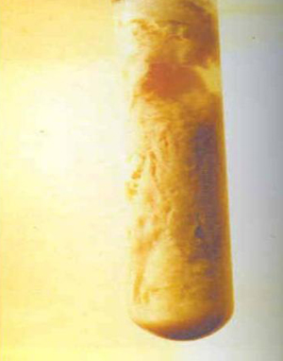
Лабораторная диагностика
Материал для исследования: биопсийный, шовный, перевязочный материал, содержимое раны, смывы с оборудования
Методы исследования:
Микроскопический
Бактериологический
Биологический (заражение животных)
Экспресс-диагностика –
РИФ (мазок-отпечаток);
газожидкостная хроматография;
быстрое створаживание молока (за 4 часа)

Slide 23
Возбудители ботулизма
Систематика
Семейство - Bacillaceae
Род – Clostridium
Вид – Clostridium botulinum
Ботулизм это пищевая токсикоинфекция
(микроорганизмы размножаются в пищевых консервированных продуктах, выделяя яд ботулотоксин, поражающий ЦНС)

Slide 24
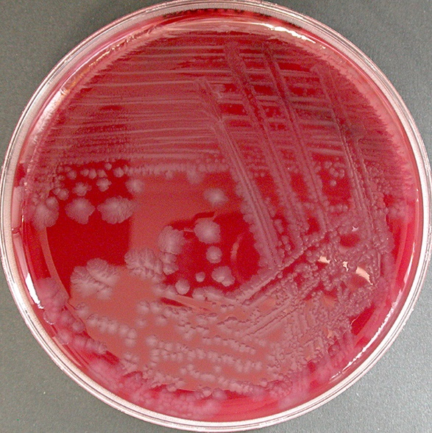
Морфологические, культуральные и ферментативные свойства
Споры располагаются субтерминально (вид теннисной ракетки)
Подвижны, перитрихи
Капсул не образуют
Строгие анаэробы
Колонии неправильной формы с неровными краями
Выражены сахаролитические и протеолитические свойства (расплавляют кусочки печени, яичный желток, молоко)
Выделяют сероводород и аммиак
О- и Н- антигены, 7 серовариантов (А, В, С и т.д.)

Slide 25
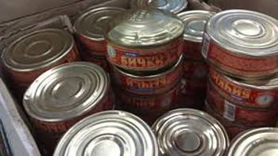
Ботулотоксин
Источник – продукты питания, содержащие большое количество белка и хранящиеся в анаэробных условиях (консервированные грибы, мясо, рыба, колбасы)
Ботулотоксин, который накапливается в продуктах, считается самым сильным ядом
Токсин поражает ЦНС, вызывает нарушение нервно-мышечной передачи возбуждений, что приводит к параличам и парезам
Не разрушается при кипячении, продукты не теряют органолептические свойства

Slide 26
Клиника ботулизма
Инкубационный период очень короткий – от нескольких часов до 1 дня
Срок инкубационного периода и тяжесть заболевания зависит от количества токсина, попавшего в организм вместе с продуктами
Первые признаки могут быть не похожи на пищевое отравление:
Двоение в глазах, опущение век, отсутствие реакции зрачка на свет
Расстройство акта глотания, невнятная речь
Вздутие живота, рвота
Легочная недостаточность из-за паралича межреберных мышц, паралич сердечной мышцы
Смертность 60%
Иммунитет не вырабатывается, вакцины нет
Лечение – противоботулиническая сыворотка

Slide 27
Лабораторная диагностика ботулизма
Материал для исследования: рвотные массы, промывные воды желудка, пищевые продукты
Методы исследования основаны на выделении и идентификации ботулотоксина:
Микроскопический не используется, т.к. по морфологии клостридии трудно различить
Бактериологический
Биологический (заражение животных для выявления токсина – реакция нейтрализации токсина)
Экспресс-диагностика:
– Серологический (реакция непрямой гемагглютинации РНГА для определения сероварианта). Остатки продуктов или рвотные массы + противоботулинические сыворотки разных типов
- ПЦР (полимеразная цепная реакция)

Slide 28
Контрольные вопросы
1. Общие признаки патогенных клостридий
2. Современные методы культивирования анаэробов
3. Что такое газогенерирующие смеси, для чего применяются?
4. Методы экспресс-диагностики газовой гангрены, ботулизма
5. Морфологические отличия между патогенными клостридиями. Могут ли они иметь диагностическое значение?
6. Самостоятельно зарисуйте схему диагностики ботулизма

Slide 29
Домашнее задание
Учебник Черкес Ф.К. Микробиология, стр. 386-408

